Slide 13
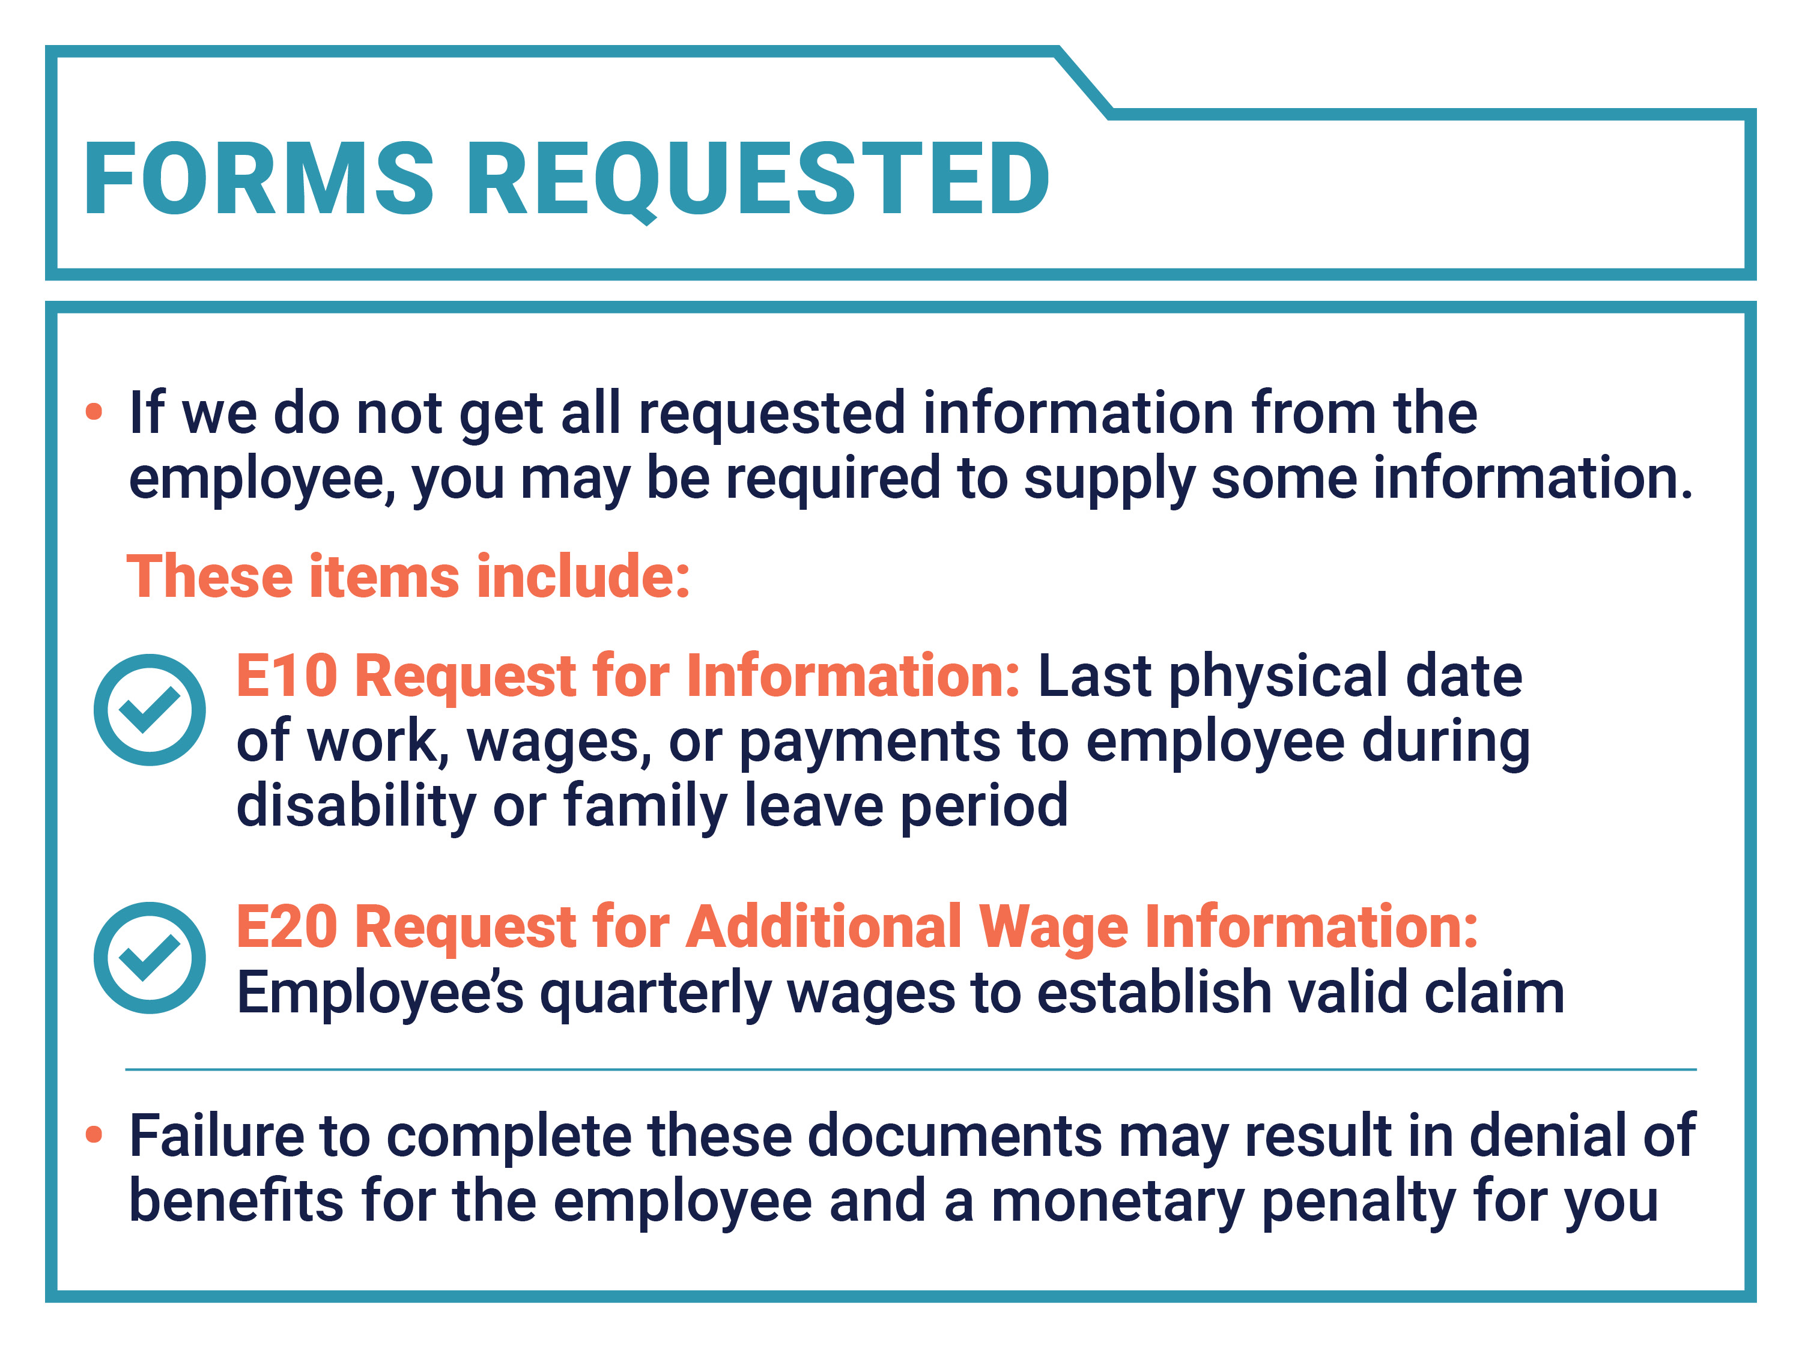

Slide 29
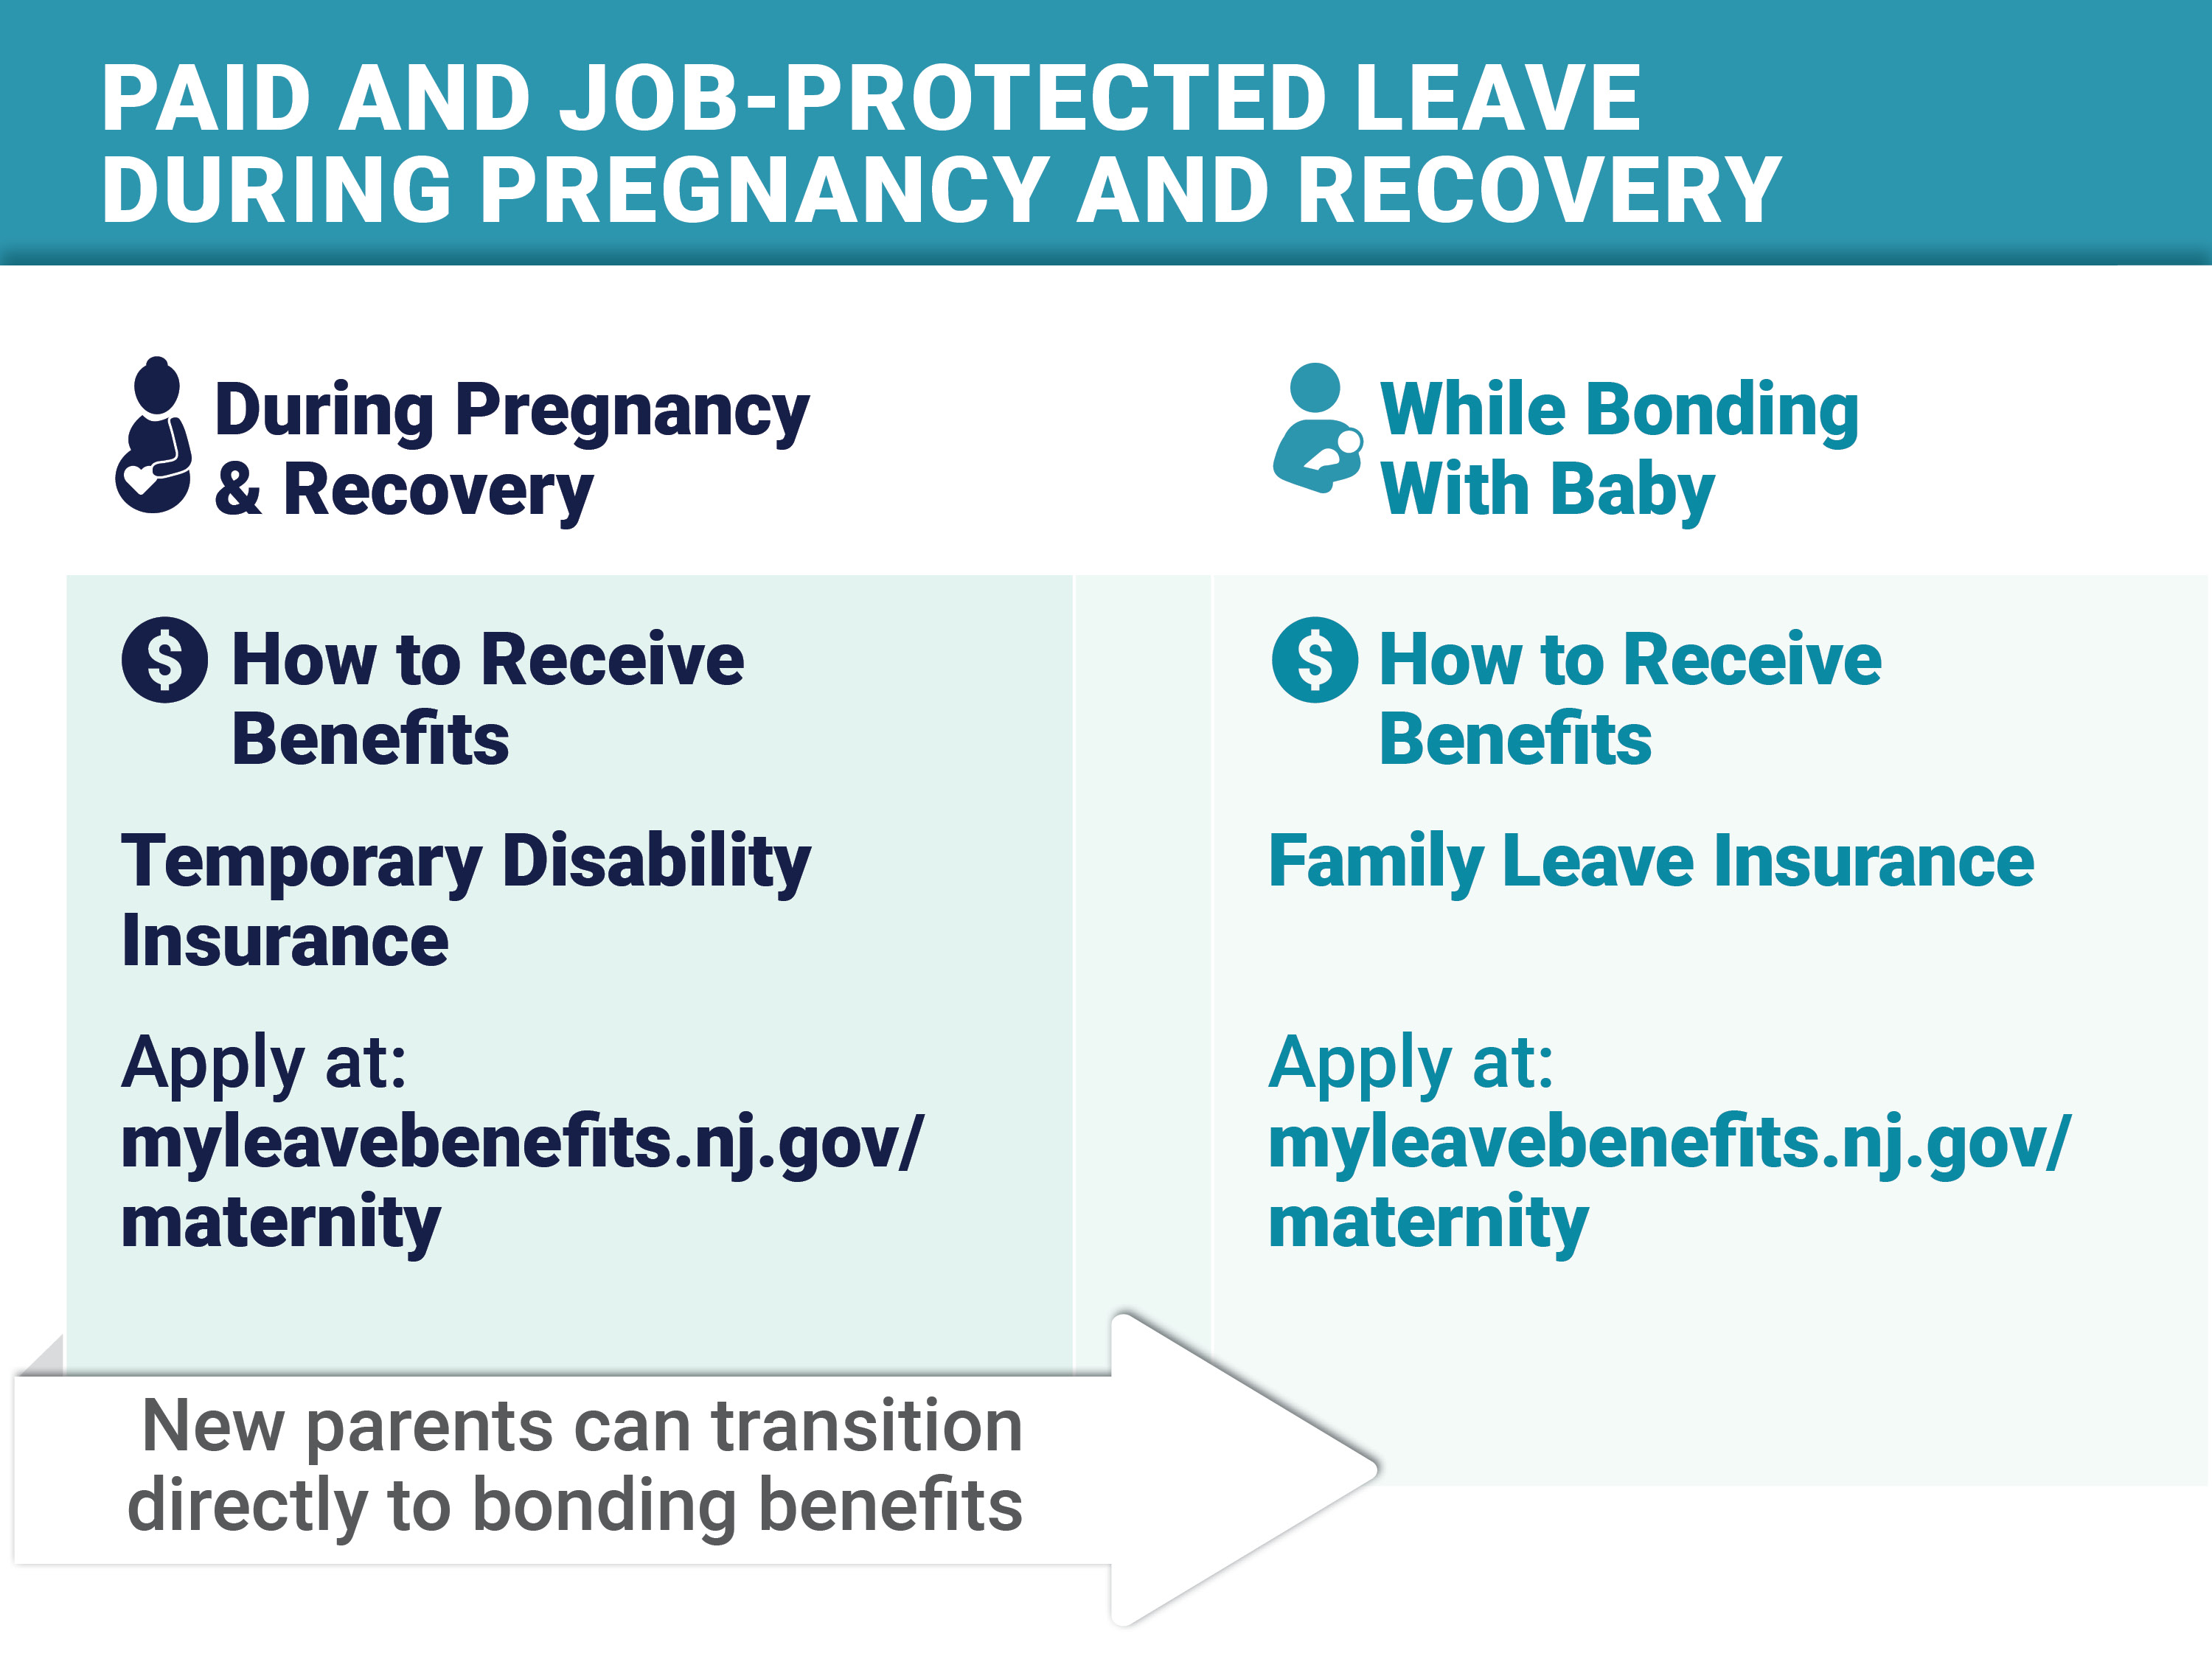

Slide 30
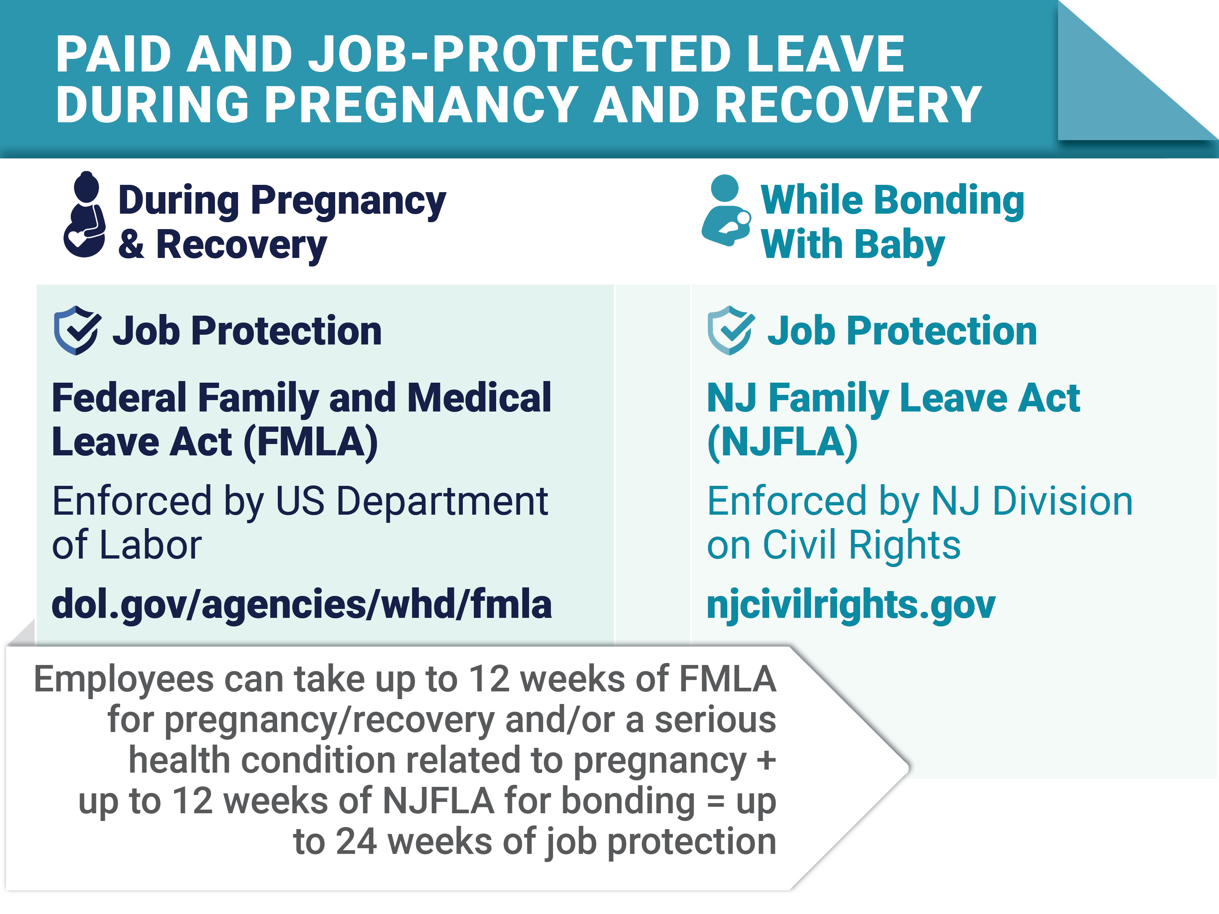

Slide 33
GILLIAN MOREJON GUTIERREZ
000-000-0000

